Slide 1
Pacotes
(Packages)
Conceitos
Visibilidade
Exportação e importação
Generalização
Tipos de packages
Arquitectura em camadas

Slide 2
Conceitos
Um pacote é um mecanismo de propósito geral para organizar elementos em grupos
Um pacote pode conter outros elementos incluindo classes, interfaces, diagramas, componentes, nós, casos de uso e outros pacotes
Deve-se evitar aninhamento excessivo
A utilização de pacotes:
  Facilita a gestão e procura de elementos do modelo
  Evita os conflitos de nomes
  Possui um mecanismo de visibilidade

Slide 3
Conceitos
É representado graficamente por uma pasta (tabbed folder)
Todo package tem um nome que o distingue de outros packages
Cada elemento só pertence a um package
Um path name é o nome de um package prefixado pelo nome do package no qual o package se encontra
<<subsystem>>
System access
Sensors::Vision

Slide 4
Visibilidade
Um elemento de um package X é público (+) se é visível p/ os elementos de um package Y que importa o package X
Elementos protegidos (#) só podem ser vistos pelos packages filhos
Elementos privados (-) não podem ser vistos fora do package em que está declarado
Client
+OrderForm
+TrackingForm
-Order

Slide 5
Exportação e Importação
Os elementos públicos de um package são chamados seus exports
Se X importa Y, um elemento de X pode ver os elementos públicos de Y, mas Y não pode ver os elementos de X.
Importação é representada por uma dependência com um estereótipo <<import>>
Se um elemento é visível num package X, é visível dentro de todos os packages aninhados de X

Slide 6
Visibilidade: exemplos
Client
+OrderForm
+TrackingForm
-Order
Policies
<<import>>
+OrderRules
-GUI::Window
<<import>>
GUI
+Window
+Form
#EventHandler

Slide 7
Generalização
Especifica famílias de packages
GUI
+Window
+Form
#EventHandler
WindowsGUI
+GUI::Window
+Form
#GUI::EventHandler
+VBForm
MacGUI

Slide 8
Tipos de packages
<<system>>: Especifica um package representando todo o sistema a ser modelado
<<subsystem>>: Especifica um package representando uma parte independente do sistema a ser modelado
<<facade>>: Especifica um package cujos elementos constituem a interface de outro package
<<framework>>: Especifica um package de patterns

Slide 9
Three-tier architecture
User Services
<<import>>
Business Services
<<import>>
Data Services

Slide 10
Descrição de um sistema meteorológico
Um sistema de colecção de dados meteorológicos é requerido para gerar mapas meteorológicos regularmente utilizando dados colectados a partir de estações de tempo remotas, observadores de tempo, balões e satélites. As estações de tempo transmitem seus dados p/ o computador da área em resposta a uma requisição desta máquina.
O computador da área valida os dados colectados e integra-os com com os dados das outras fontes (balões, etc.). Os dados integrados são guardados, e, utilizando estes dados e uma base de dados de mapas digitalizados um conjunto de mapas locais de tempo é criado. Mapas podem ser impressos numa impressora especial em diferentes formatos.

Slide 11
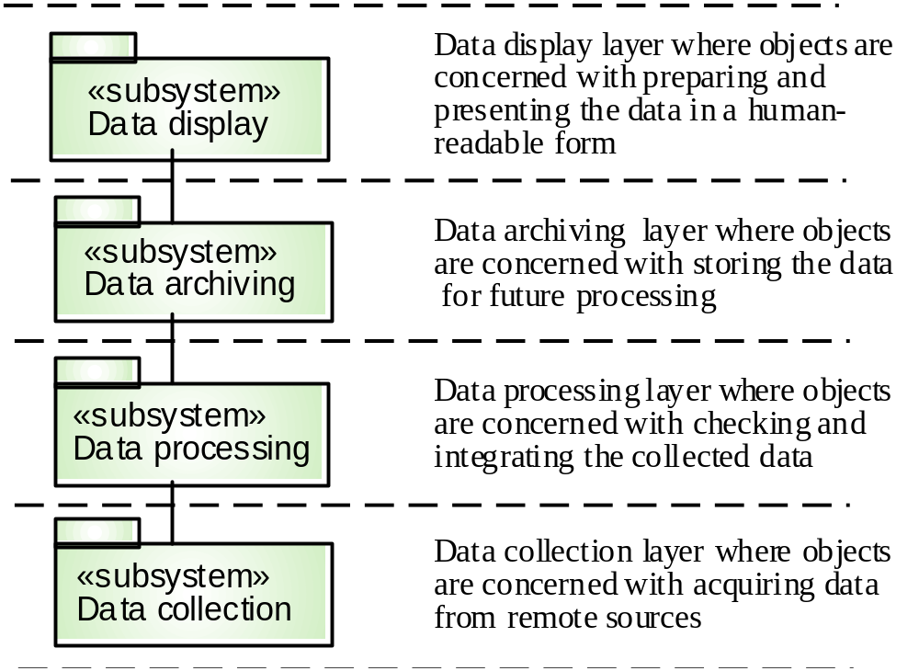
Arquitectura em camadas

Slide 12
Descrição de uma estação meteorológica
Uma estação de tempo é um pacote de instrumentos controlados por SW que colecta dados e processa-os. Os instrumentos incluem termómetros de ar e solo, um anemómetro, um barómetro, etc. Os dados são colectados a cada 5 minutos.
Quando é activado um comando p/ transmitir dados, a estação meteorológica processa e sumariza os dados colectados. Estes dados são transmitidos p/ o computador de mapeamento quando este os pede.

Slide 13
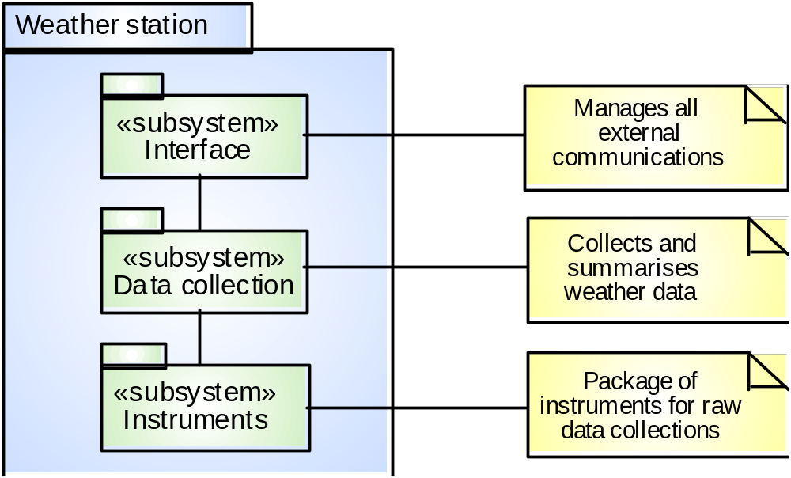
Arquitectura da estação meteorológica

Slide 14
Modelar grupos de elementos
Critério para o particionamento:
  Coesão funcional, coesão de informação, controlo de acesso, distribuição, ...
Guidelines:
  Procurar elementos que são semanticamente próximos
  Envolva estes elementos num package
  Determine a visibilidade dos elementos de cada package
  Conectar os packages via dependências
  No caso de famílias de packages, conectar via generalização

